Slide 1
Proyecto
ESP-32 LoRa V2
Saúl Rodríguez Naranjo
Juan Alberto Domínguez Vázquez

Slide 2
Índice
Introducción
Desarrollo código Arduino y medición de sensores
Backend, Frontend Java y despliegue en servidor cloud
Conclusiones

Slide 3
Introducción
Para el proyecto se ha decidido diseñar y desarrollar una arquitectura cliente-servidor entre la placa con el ESP-32 incrustado y un servidor en el cloud. Si entramos en más detalle, por un lado, se ha creado un programa en Arduino encargado de inicializar, configurar y recoger los valores medidos por un sensor de partículas Honeywell y un sensor GPS.
Por otro lado, un proyecto en Java, desplegado en el servidor, será el encargado de recoger dichos datos de los sensores para mostrarlos en una página web en tiempo real.
ESP-32
+
Sensores
Servidor en el
Cloud
Proyecto Java

Slide 4
Desarrollo código Arduino y medición de sensores
Inteligencia Ambiental

Slide 5
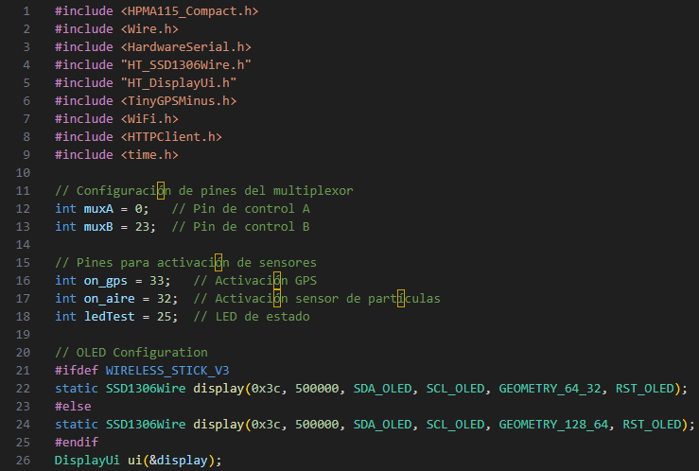
Desarrollo código Arduino y medición de sensores
Para comenzar, se definen las librerías necesarias para el correcto funcionamiento del programa.
También, se configuran los pines de control del multiplexor necesarios para su conexionado con el ESP-32 según el esquema aportado en clases, así como los pines que activan los sensores.
Por último, se configura la pantalla del ESP-32, se crea un objeto display para manejarla mediante I2C y crear un objeto ui para administrar la interfaz de usuario que se mostrará en la pantalla.

Slide 6
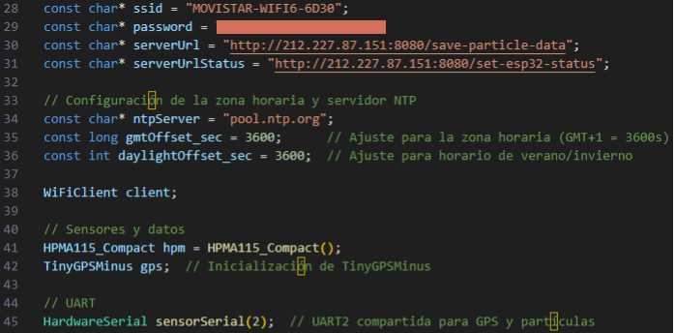
Desarrollo código Arduino y medición de sensores
Al principio, definimos los parámetros para la conexión WiFi, así como la URL en la que esta escuchando el proyecto Java para enviar los datos y una señal de status alive.
En las siguientes 3 líneas configuramos las variables para realizar una petición http a un servidor NTP y poder obtener la fecha y hora actual, usada para enviar los datos posteriormente. Después se define una instancia de WiFiClient para su uso y conexión con la red WiFi.
Por último, se crea y construye un objeto de la librería HPMA115_Compact para poder utilizar el sensor de partículas Honeywell, se instancia un objeto de la librería TinyGPSMinus para el uso del sensor GPS y la UART compartida para el GPS y el sensor de partículas.

Slide 7
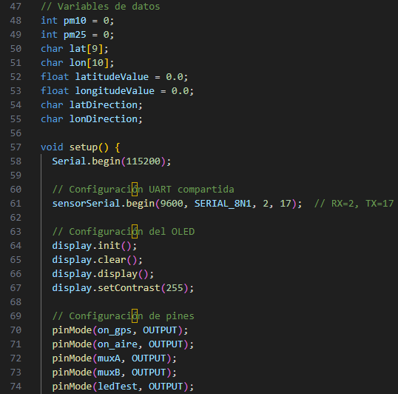
Desarrollo código Arduino y medición de sensores
En esta parte se definen todas las variables necesarias para recoger los valores medidos por los sensores. Después comienza el setup.
En él, comenzamos la comunicación con el puerto serie a 115200 baudios y la UART con los sensores a 9600, pasándoles además los pines RX = 2 y TX = 17.
Por otro lado, se configura el OLED inicializando el display y se configura los pines de activación de los sensores y del multiplexor como salidas.

Slide 8
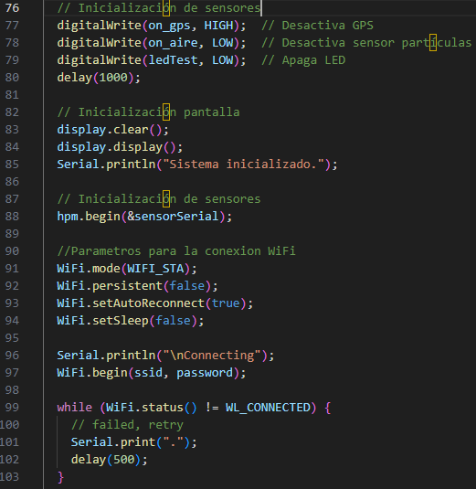
Desarrollo código Arduino y medición de sensores
Continuamos en el setup escribiendo el valor necesario en los pines de activación de los sensores para desactivarlos. Después inicializamos el sensor de partículas.
En las líneas de abajo se configuran los parámetros WiFi determinados para prevenir situaciones anómalas con la conexión.
Por último, intentamos conectar a la wifi y si se produce un fallo entramos en el bucle mostrando puntos en la consola.

Slide 9
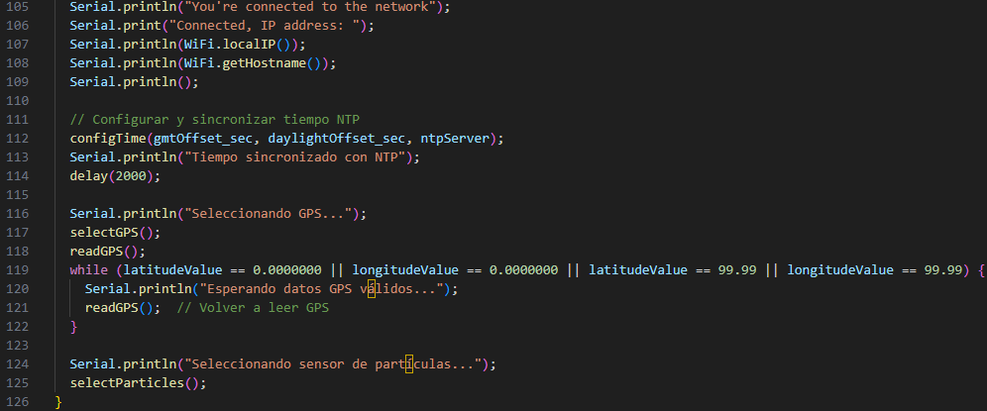
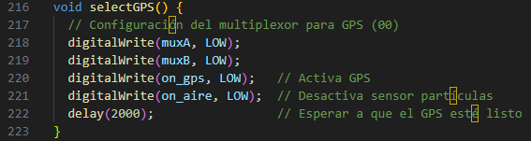
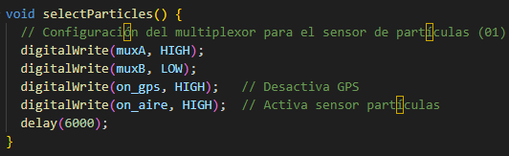
Desarrollo código Arduino y medición de sensores
Para finalizar la función de Setup, mostramos por consola si estamos conectados a la WiFi y la IP otorgada por el router.
Después configuramos y sincronizamos la fecha y hora con los parámetros anteriores. A continuación, procedemos a, mediante la función selectGPS(), enviar a los pines de control del multiplexor la señal 00 y activar el pin On_GPS. Siempre y cuando los valores sean válidos para evitar enviar datos erróneos.
En las últimas dos líneas pasamos a seleccionar y activar el sensor de partículas

Slide 10
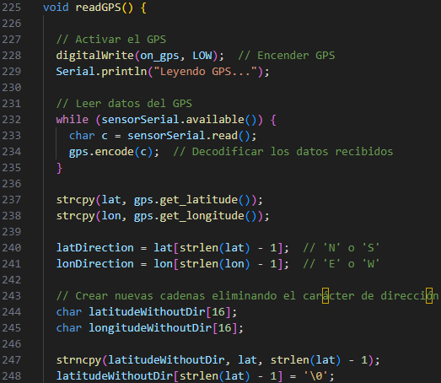
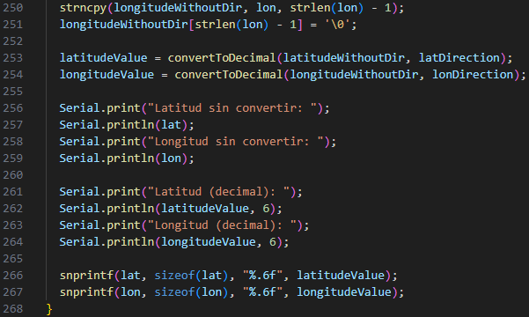
Desarrollo código Arduino y medición de sensores
Por último, mediante la función readGPS(), activamos el sensor GPS y leemos los datos del mismo. Esos datos aportados por el sensor están en formato GMM, por lo que deberán ser transformados a formato decimal (DD) mediante la función convertDecimal(char* rawCoordinate, char direction)

Slide 11
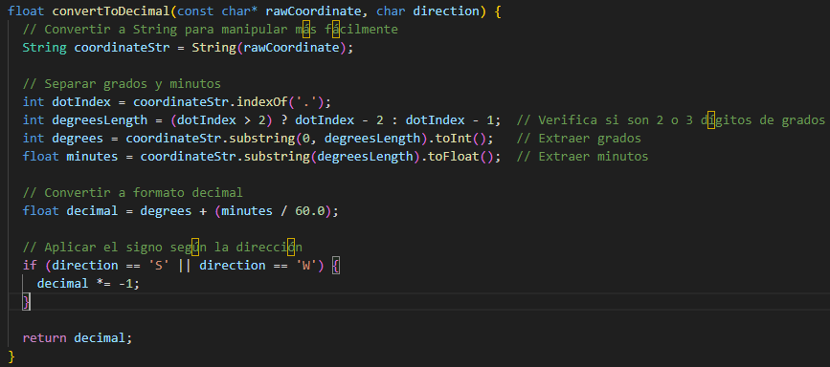
Desarrollo código Arduino y medición de sensores
Lo primero que hacemos en esta función es convertir los valores obtenidos en el GPS a un tipo String para facilitar su manejo.
Después encontramos la posición del punto decimal en la cadena, ya que separa los minutos enteros de sus fracciones. A continuación, determinados cuántos dígitos corresponden a los grados.
Para finalizar, extraemos los grados y minutos de la cadena y las convertimos a números entero y decimal respectivamente, para aplicar la fórmula de paso a formato decimal, y dotarle del signo correspondiente según su dirección.

Slide 12
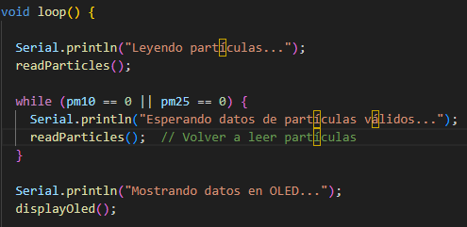
Desarrollo código Arduino y medición de sensores
Pasamos a ver la función loop, donde la magia ocurre.
En primer lugar, procedemos a leer del sensor de partículas mediante la función readParticles que explicaremos a continuación.
Si los datos medidos son 0, no nos interesan así que nos quedaremos en un bucle mientras se de esa condición, esperando a medir datos correctos.
Después mostraremos las medidas por el OLED del ESP-32, mediante la función displayOLED().

Slide 13
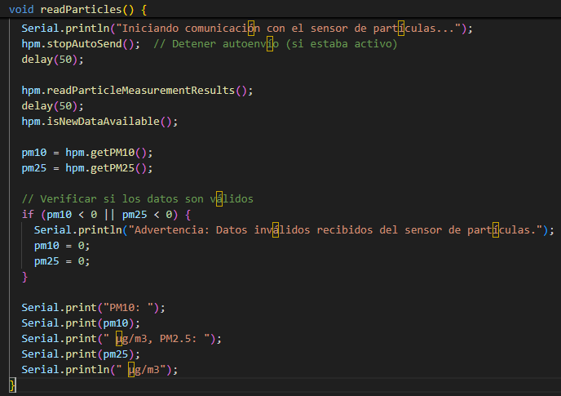
Desarrollo código Arduino y medición de sensores
En la función readParticles(), comenzamos deteniendo el autoenvío del sensor de partículas, leemos los nuevos datos que vaya recogiendo, tanto del contaminante PM10, como PM2.5, verificamos que no sean negativos y los mostramos en el puerto serie

Slide 14
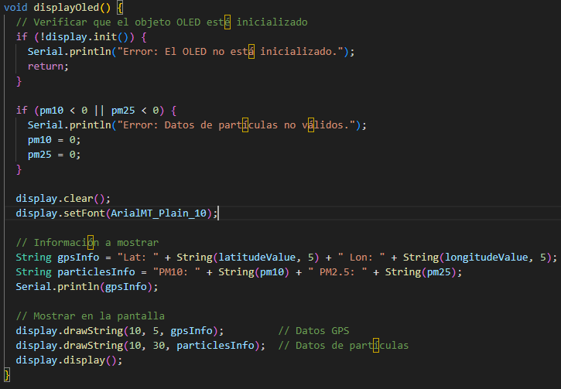
Desarrollo código Arduino y medición de sensores
En la función displayOLED() verificamos que el objeto OLED este inicializado y mostramos los datos de pm10 y pm25 por la pantalla del ESP-32, así como la latitud y la longitud medida por el GPS.

Slide 15
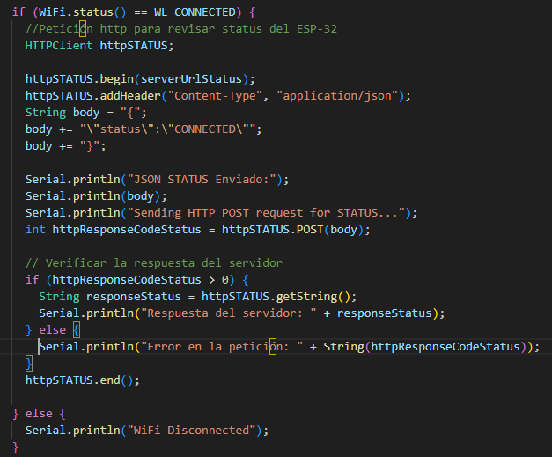
Desarrollo código Arduino y medición de sensores
Continuamos con la función loop():
Aquí vamos a realizar la primera petición http al proyecto Java para, en este caso, enviar una cadena de status al servidor para hacerle saber si la conexión con el ESP-32 se ha interrumpido. Esto se realiza cada segundo.

Slide 16
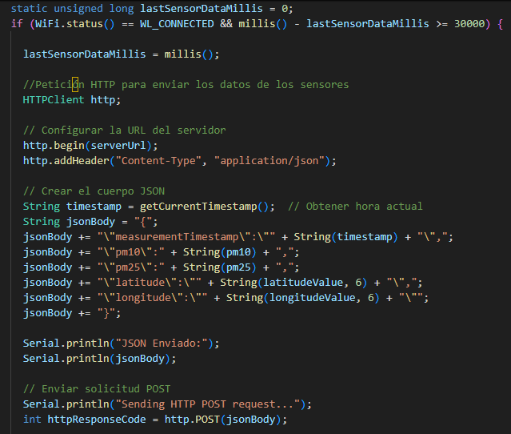
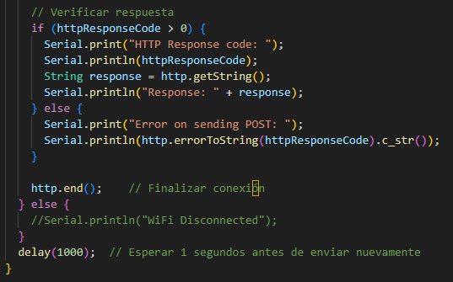
Desarrollo código Arduino y medición de sensores
Aquí realizamos la segunda petición http a la url definida comienzo del programa para recoger los datos medidos por los sensores en formato JSON.
Enviamos tanto, la latitud como la longitud medida por el GPS, como los valores de los contaminantes, así como la fecha y hora actual de la medida. Dicha fecha es obtenida mediante la función getCurrentTimestamp().

Slide 17
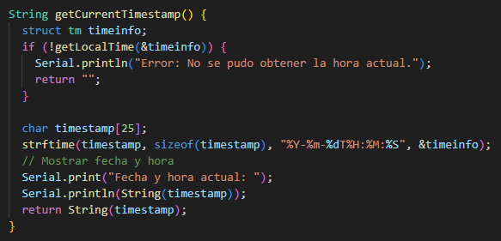
Desarrollo código Arduino y medición de sensores
Dicha función devuelve una cadena con la fecha y hora formateada en el formato YYYY-DD-MM T HH:mm:ss.
Para ello usamos la petición http al servidor NTP que nos devuelve la hora actual según los parámetros de configuración explicados anteriormente.

Slide 18
CONCLUSIONES
Inteligencia Ambiental

Slide 19
CONCLUSIONES
Como valoraciones finales del proyecto, podemos decir que hemos aprendido a inicializar, configurar y usar distintos sensores incrustados en una placa mediante un microcontrolador como es el ESP-32 que ha servido de centro neurálgico de todo el proyecto.
Por otro lado, y para darle más valor al proyecto, el hecho de haber usado un servidor en el cloud, nos ha ofrecido la posibilidad de aprender a desarrollar y desplegar un proyecto web en Java en dicho entorno, cosa que hasta ahora nuca habíamos hecho y en combinación con el programa en Arduino nos ha dado una valiosa experiencia para nuestra carrera.

Slide 20
FIN
Muchas gracias

Slide 21
Efectos de la exposición a la radiación

Slide 22
Efectos de la exposición química

Slide 23
Impacto en los componentes de la célula
ARN
Mitochondria
La mutación celular causada por diferentes sustancias químicas afecta a cada parte de la célula de forma diferente. Aquí se presenta el porcentaje de cambio de cada tipo de célula, desglosado por producto químico.

Slide 24

Financiación para próximas investigaciones
 | Gobierno | Privada
Mutaciones celulares | 5000 | 40 000
Terapia génica | 50 000 | 400 000
Tratamiento farmacológico | 500 000 | 4 000 000
TOTAL | 555 000 | 4 440 000

Slide 25
Gracias
Mirjam Nilsson​
206-555-0146
mirjam@contoso.com
www.contoso.com

